Slide 1
SÉANCE C4 · MODULE 15
La veille de la livraison
Le téléphone sonne : « je vous confirme entre huit heures et midi ». Cinq minutes de conversation qui décident si l'appareil entrera ou repartira.
55 minutes · Acheter un appareil
Notes:
Séance courte et très pratique. Elle clôt le bloc C.

Slide 2
OBJECTIFS DE LA SÉANCE
À la fin, je serai capable de…
1
comprendre un appel de confirmation de livraison ;
2
savoir qui doit être présent et pourquoi ;
3
préparer le passage avant l'arrivée du camion ;
4
vérifier ce qui est prévu et ce qui ne l'est pas.
C4 · Acheter un appareil
2
Notes:
Lire les objectifs à voix haute. Y revenir au billet de sortie.

Slide 3
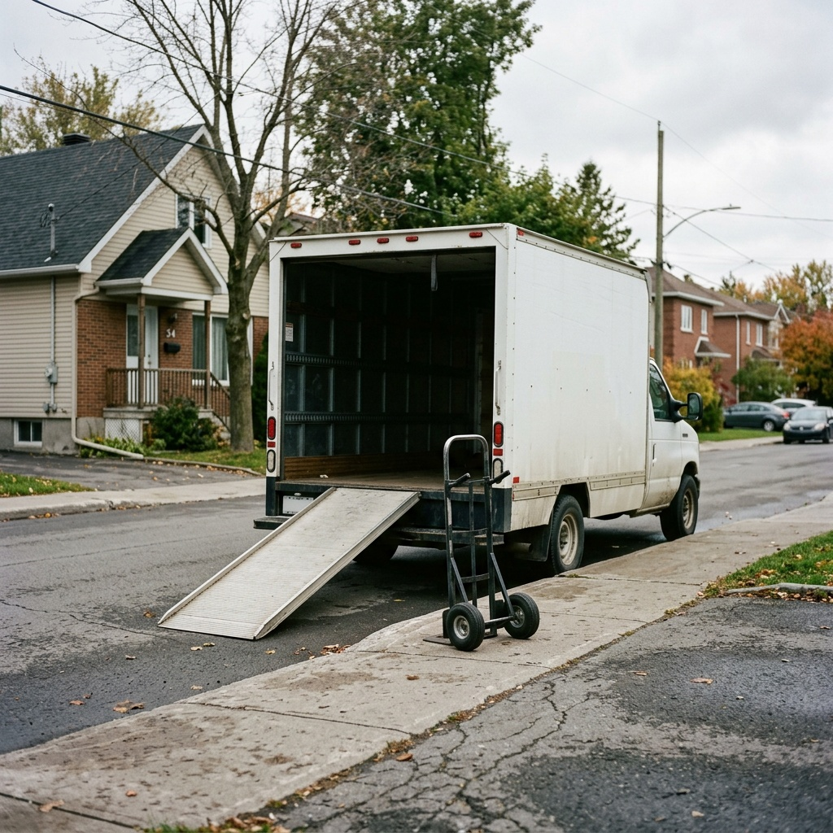
MISE EN SITUATION
Le camion arrive demain matin. Qu'avez-vous à préparer ?
Qui doit être à la maison ?
Qu'est-ce qu'il faut dégager ?
Que se passe-t-il si l'appareil n'entre pas ?
L'ancien appareil, qui s'en occupe ?
C4 · Acheter un appareil
3
Notes:
Cinq minutes. La troisième piste est celle qui coûte : le camion repart, la livraison reste facturée, et il faut tout recommencer.

Slide 4
DIALOGUE · 1 DE 2
La confirmation
Écoutez d'abord, diapo masquée.
PATRICK
Bonjour, c'est pour la livraison de demain. Je vous confirme entre huit heures et midi.
YIN
Parfait. Est-ce que quelqu'un doit être là ?
PATRICK
Oui, une personne majeure. On ne laisse pas l'appareil sans signature.
YIN
Il faut préparer quelque chose ?
C4 · Acheter un appareil
4
Notes:
« Entre huit heures et midi » est un créneau de quatre heures, pas un rendez-vous. Le dire : il faut prévoir la demi-journée.

Slide 5
DIALOGUE · 2 DE 2
Ce qu'il faut vérifier
PATRICK
Dégagez le passage et mesurez la porte du sous-sol. Si elle fait moins de soixante-dix centimètres, appelez-nous avant.
YIN
Elle fait soixante-quinze. Ça va.
PATRICK
Bien. On monte l'appareil et on repart avec l'emballage. L'installation, c'est un autre technicien.
YIN
Et l'ancienne laveuse, vous la reprenez ?
C4 · Acheter un appareil
5
Notes:
Le livreur redit la distinction livraison / installation. La cohérence entre les séances est voulue : la même information trois fois.

Slide 6
ANALYSE
Cinq choses à préparer
À FAIRE
POURQUOI
Être là, majeur
il faut une signature
Dégager le passage
corridor, escalier, entrée
Mesurer la porte
sous les 70 cm, il faut prévenir
Sortir le livret de la boîte
les livreurs repartent avec l'emballage
Vérifier le bon de livraison
la reprise doit y être notée
La quatrième est celle que personne ne fait — et le livret part à la poubelle.
C4 · Acheter un appareil
6
Notes:
Diapo à photographier. Les cinq points tiennent en dix minutes de préparation.

Slide 7
LE CRÉNEAU N'EST PAS UN RENDEZ-VOUS
« Entre huit heures et midi » veut dire quatre heures d'attente possible.
Les équipes de livraison enchaînent plusieurs adresses et ne peuvent pas donner d'heure précise. Prévoyez la demi-journée, ou demandez si un appel est fait trente minutes avant — beaucoup d'entreprises le font sur demande.
C4 · Acheter un appareil
7
Notes:
Conseil pratique utile : la question « pouvez-vous m'appeler avant d'arriver ? » obtient souvent oui.

Slide 8
LAISSER PARTIR L'EMBALLAGE AVEC LE LIVRET
Le piège le plus fréquent
ON ENTEND SOUVENT
IL FAUT DIRE PLUTÔT
Ils ont tout emporté, y compris le mode d'emploi.
Je sors le livret de la boîte avant qu'ils repartent.
Le mode d'emploi est dans la boîte, ou collé sur l'appareil. Les livreurs repartent avec le carton — et le livret avec. Or c'est lui qui contient le tableau des problèmes, qui vaut quatre-vingt-dix dollars par appel évité.
C4 · Acheter un appareil
8
Notes:
Annoncer le bloc D : c'est exactement ce dont il sera question.

Slide 9
COMPRÉHENSION
Vrai ou faux ?
Répondez d'après le dialogue.
1
Personne n'a besoin d'être présent.
2
Il faut mesurer la porte du sous-sol.
3
Sous soixante-dix centimètres, il faut appeler avant.
4
Les livreurs installent l'appareil.
5
Le technicien de l'installation vient le matin.
6
La reprise de l'ancienne laveuse est automatique.
C4 · Acheter un appareil
9
Notes:
Faire justifier chaque « faux » par la réplique exacte.

Slide 10
CORRECTION
Vrai ou faux ?
Correction — on lit la réponse, on ne commente pas l'erreur.
1
Personne n'a besoin d'être présent. » faux — une personne majeure
2
Il faut mesurer la porte du sous-sol. » vrai
3
Sous soixante-dix centimètres, il faut appeler avant. » vrai
4
Les livreurs installent l'appareil. » faux — c'est un autre technicien
5
Le technicien de l'installation vient le matin. » faux — l'après-midi
6
La reprise de l'ancienne laveuse est automatique. » faux — elle doit être notée
C4 · Acheter un appareil
10
Notes:
Corriger en groupe. Donner la bonne réponse, sans revenir sur qui s'est trompé.

Slide 11
SI L'APPAREIL N'ENTRE PAS
Ce qui se passe
Le camion repart avec
La livraison reste facturée
Les livreurs n'ont ni le temps ni le mandat de démonter une porte.
Le déplacement a eu lieu. Une deuxième livraison se paie une deuxième fois.
Comment l'éviter
Mesurer le passage avant l'achat, et prévenir le magasin si un accès est étroit. Certaines entreprises envoient alors une équipe de deux.
C4 · Acheter un appareil
11
Notes:
La troisième carte donne la solution. La mesure du passage revient de A3 : c'est le même conseil, à un autre moment.

Slide 12
BILLET DE SORTIE
Préparez la livraison d'un appareil chez vous, en cinq lignes.
Qui sera là, ce qu'il faut dégager, les mesures du passage.
Notez la question que vous poserez à l'appel de confirmation.
C4 · Acheter un appareil
C4 · Acheter un appareil
12
Notes:
Bilan du bloc C. Ce billet est très concret et se retient.

